Slide 1
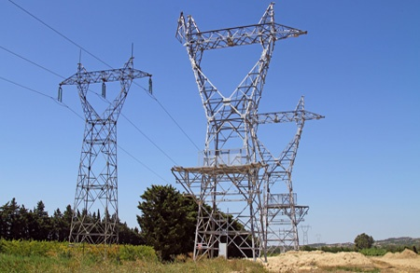


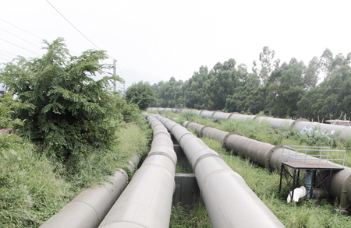

Quando i matematici non vanno in aula:
Modellizzare e prevedere il mercato elettrico italiano
Trento, 8 aprile 2017
Giacomo Ciapponi

Slide 2
Mi presento

Slide 3


Chi sono..
Nato e cresciuto in provincia di Sondrio
dopo il liceo scientifico (tecnologico) mi sono iscritto alla facoltà di Matematica dell’Università Statale di Milano (2006)
nel 2009 ho conseguito la laurea triennale e nel 2012 quella magistrale
nel 2011/2012 ho frequentato un Master in Economia presso il Collegio Carlo Alberto di Torino
da gennaio 2013 lavoro a REF-E

Slide 4
cosa si fa a ref-e

Slide 5



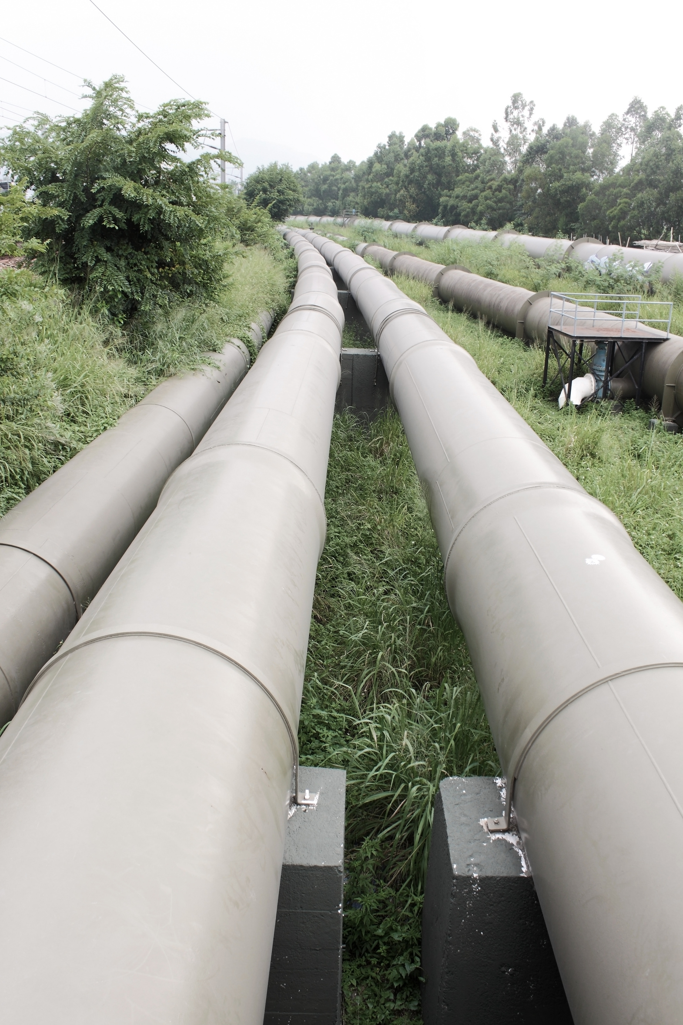

Settori
REF-E: PRODOTTI E SERVIZI
La conoscenza approfondita di tutti i settori dell’industria energetica consente ai ricercatori REF-E di offrire un’ampia gamma di prodotti e servizi.
I prodotti sono personalizzati rispetto alle esigenze dei clienti per trovare le risposte a quesiti operativi o strategici.
Le pubblicazioni sono il veicolo per la divulgazione di un sapere tecnico, complesso e costantemente aggiornato.
I modelli, sono frutto della qualificata capacità modellistica espressa negli anni dai professionisti REF-E; sono commercializzati nella loro versione standardizzata o declinati ad hoc su esigenze specifiche.
I database consentono l'accesso a molti dati complessi raccolti negli anni e costantemente aggiornati.
REF-E: eccellenza nei mercati energetici
REF-E opera nel mercato energetico con:
ricerche e consulenze personalizzate
osservatori indipendenti
attività di formazione
Affianca aziende, istituzioni, organismi governativi nei processi decisionali, promuove il confronto tra operatori e istituzioni sui risultati degli scenari di policy
ELETTRICITà
ENERGIE
RINNOVABILI
GAS
NATURALE
Strategie societarie
REF-E IN QUATTRO PAROLE
Politiche pubbliche
Regolazione infrastrutture
come economics: analisi indipendente, a partire dai fondamentali economici
COMPETENZE
come engineering: competenze tecniche, per affrontare le modellizzazioni più complesse
Market and Auction design
Politiche Antitrust
come energy: un settore vasto, che presenta tematiche sempre nuove
come environment: la sfida del prossimo futuro
Surveys

Slide 6
e con la matematica?

Slide 7
Dove finirà il prezzo?
?

Slide 8
Quanto potrà produrre un impianto?

Slide 9

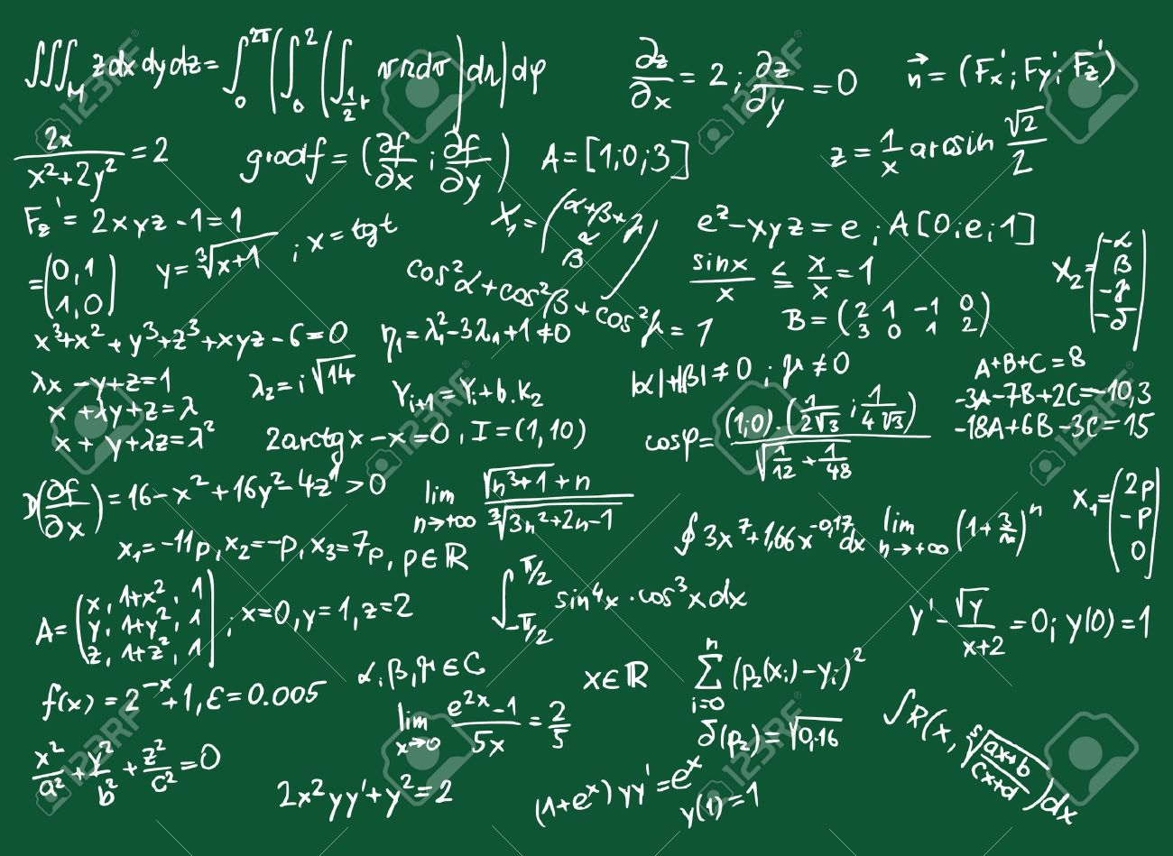
E nel futuro? Come trovare una risposta?
Affidarsi alla sfera di cristallo…
Un modello matematico del mercato elettrico!

Slide 10
Conoscere il problema: il SISTEMA elettrico E I SUOI MERCATI

Slide 11
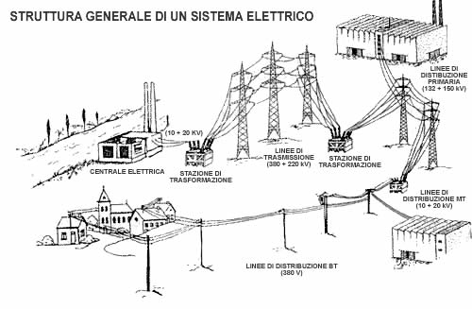
L’energia elettrica: così scontata così complessa da gestire

Slide 12
La filiera elettrica: il percorso “fisico”
Produzione e import
Trasformazione di fonti di energia primaria in elettricità
Business in
concorrenza
Trasporto e trasformazione di energia elettrica sulla
rete ad alta tensione
Tasmissione e dispacciamento
Monopolio naturale
TERNA
Trasporto e trasformazione di energia elettrica su reti
di distribuzione a media e bassa tensione, per la
consegna ai clienti finali
Monopolio locale
DISTRIBUTORI
Distribuzione
Installazione dei misuratori, lettura e aggregazione dei dati
Installazione e lettura spettano al distributore locale, l’aggregazione di tutte le misure utili ai fini commerciali e il calcolo del load profiling è demandata al distributore maggiore (Enel Distribuzione)
Misura e aggregazione
Business
REGOLATO

Slide 13
La filiera elettrica: il percorso “commerciale”
Percorso fisico
Percorso commerciale
Produzione e import
Vendita
all‘ingrosso
Tasmissione e dispacciamento
Distribuzione
Vendita al
dettaglio
Misura e aggregazione

Slide 14

Come si interfacciano i diversi soggetti: filiera fisica
Produttore 1
Produttore 2
Produttore 3
contratti di connessione, dispacciamento e settlement
Mercato
organizzato
TSO
Contratti di bilanciamento e settlement
Fornitori
Trader
Grossisti
Contratti di connessione e utilizzo
Consumatore 1
Consumatore 2
Consumatore 3
Consumatore 4
Consumatore 5

Slide 15

Come si interfacciano i diversi soggetti: filiera commerciale
Produttore 1
Produttore 2
Produttore 3
Vendite su mercato organizzato
Vendite OTC
Mercato
organizzato
TSO
Acquisti su mercato organizzato
Fornitori
Trader
Grossisti
Contratti di fornitura
Consumatore 1
Consumatore 2
Consumatore 3
Consumatore 4
Consumatore 5

Slide 16
La struttura a cascata dei mercati gestiti dal GME
il Mercato del Servizio di Dispacciamento (MSD), articolato in MSD ex ante e Mercato di Bilanciamento (MB), ha per oggetto l’approvvigionamento da parte di Terna delle risorse necessarie per il servizio di dispacciamento, ossia per la gestione ed il controllo del sistema, ed il bilanciamento in tempo reale. Mercato obbligatorio in cui il meccanismo d’asta remunera il prezzo offerto
Il Mercato Infragiornaliero (MI) ha per oggetto – tramite offerte di vendita e di acquisto - la contrattazione delle variazioni di quantità di energia rispetto a quelle negoziate sul MGP e si articola in due aste che determinano un prezzo di equilibrio
il Mercato del Giorno Prima (MGP) dell’energia ha per oggetto la contrattazione di energia tramite offerta di vendita e di acquisto formulate dagli operatori remunerati ad un prezzo di equilibrio in esito all’asta
Lo scopo di avere diversi mercati è quello di arrivare in tempo reale con tutto il sistema bilanciato → energia prodotta = energia consumata

Slide 17
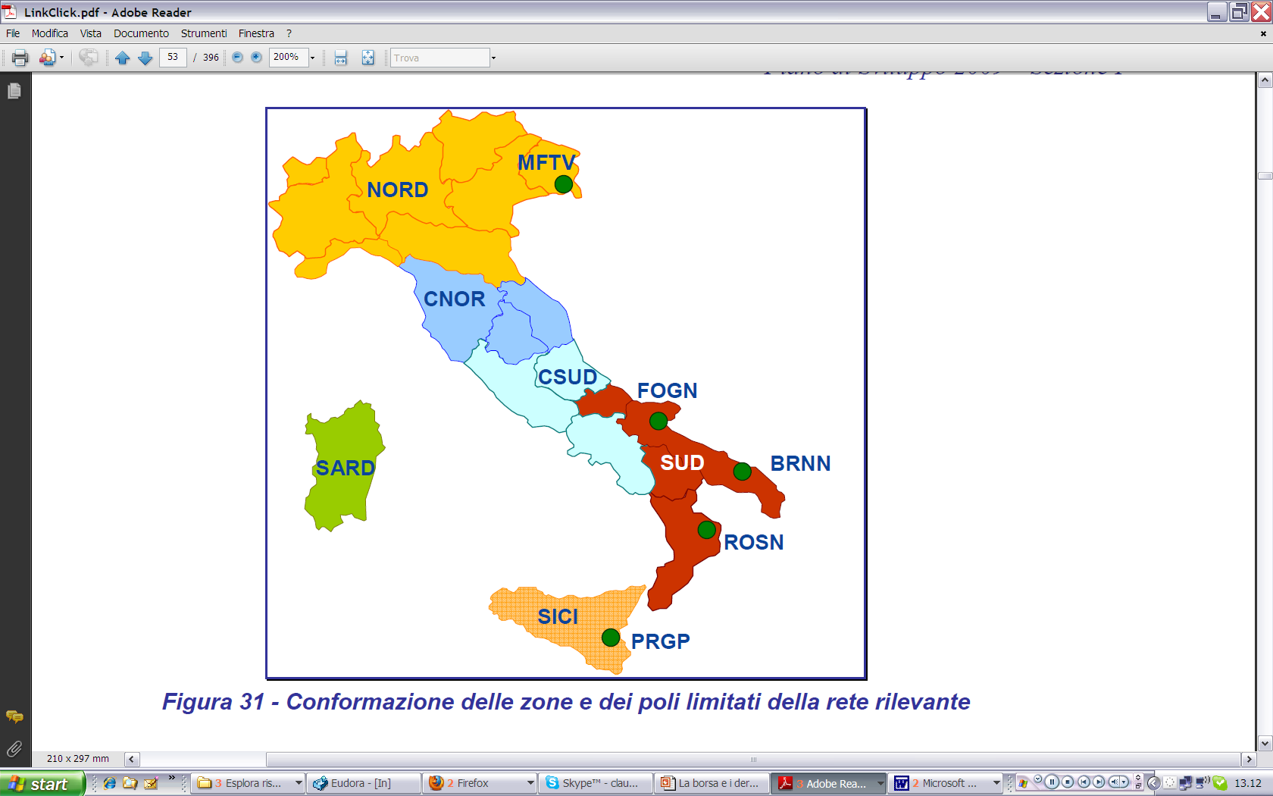
Il sistema elettrico (e quindi il mercato) è diviso in zone!
Esistono attualmente 6 zone di mercato, le zone sono riviste da Terna quando cambiano le congestioni sistematiche
X
Esistono anche poli di produzione limitata

Slide 18
I limiti di scambio e i prezzi: il caso Sicilia
Connessione Sicilia-Rossano con capacità max di 300 MW.
Scambi limitati.
Forte concentrazione locale.
Alto differnziale
Gennaio 2015
In attesa dell’avvio del raddoppio del cavo, Autorità stabilisce che tutte le UP siciliane sono essenziali
Bidding imposto
Il differenziale con il Sud si riduce intorno ai 10 €/MWh
Giugno 2016
Avvio del cavo. Potenza massima 1100 MW
Allineamento al prezzo Sud (diff circa 2 €/MWh)
Luglio - Settembre 2016
Cavo in manutenzione, essenzialità non più attiva
Il differenziale ritorna a 20 €/MWh
Fonte: GME
Ottobre 2016
Ripristino definitivo del cavo
Spread intorno ai 2 €/MWh

Slide 19
Il modello matematico : elfo++

Slide 20
L’approccio deterministico
L’approccio deterministico si basa su un modello matematico che tenta di prevedere l’evoluzione di un sistema
L’approccio deterministico strutturale alla previsione è caratterizzato dalla modellizzazione di tutte le variabili di scenario e di tutte le loro potenziali interazioni
  tutte le variabili modellate sono potenzialmente dipendenti le une dalle altre
Questo approccio quindi parte dalla costruzione di uno scenario per il futuro
  Lo scenario non è strettamente una previsione, ma una possibilità di andamento futuro
  Lo scenario deve essere internamente coerente
  Permette di ipotizzare diversi andamenti alternativi rispetto ad alcune variabili guida
I break strutturali (passati e previsti) possono essere direttamente inclusi nella modellizzazione delle variabili di scenario

Slide 21
Quando scegliere l’approccio deterministico
Pro
  possibilità di incorporare nello scenario costruito break strutturali previsti
  possibilità di condurre analisi di tipo what if in base ai possibili diversi trend delle variabili di scenario
Contro
  necessità di costruire uno scenario coerente per tutte le variabili
  il risultato è strettamente determinato dallo scenario modellato
L’approccio deterministico strutturale è quindi più adatto per previsioni di medio e lungo termine

Slide 22
Come si costruisce uno scenario di lungo termine
Lo scenario deve essere internamente coerente
  nel modellare le diverse variabili di scenario è necessario rispettare l’interazione tra tutte le variabili incluse
Il punto di partenza è la definizione delle variabili guida
  le variabili che si può supporre che guidino l’evoluzione di tutto il sistema
  ad es. lo scenario macroeconomico, il prezzo del petrolio…
Dopo la definizione delle variabili guida, si costruiscono le ipotesi per tutte le altre variabili incluse nello scenario
Per valutare la coerenza del modello adottato e di tutte le variabili incluse, è utile utilizzare il modello deterministico per simulazioni ex post del sistema
  verifica della capacità di rappresentazione del sistema partendo da uno scenario corrispondente alla realtà

Slide 23
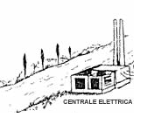
Gli impianti di produzione
Per ogni unità termoelettrica sono specificati:
  Codice RUP, Società, Zona
  Tecnologia impiantistica (assegnabile dall’utente) e flessibilità (frequenza delle manovre di accensione e spegnimento dovuta ai vincoli termodinamici)
  Data di entrata in servizio e di dismissione
  Assetto tecnico (uno o più assetti configurabili per ogni unità):
    Potenza minima e massima efficiente netta
    Tasso indisponibilità per guasto
    Mix combustibili
    Curve quadratiche di consumo
    Piano di manutenzione
    Piano di disponibilità degli assetti
    Must run, cogenerazione, contratto bilaterale
    Vincoli di fornitura di combustibile a costo fisso (vincoli di produzione-consumo) o costo variabile (penalità)
    Emissioni specifiche di CO₂, NO_{x}, SO_{x}, Polveri
  E’ gestito in fase di dispacciamento il possibile cambio di assetto (da completo a ridotto) per i CCGT a “forchetta”
Per ogni unità idroelettrica sono specificabili:
  Codice RUP, società, zona
  Tipologia (serbatoio stagionale, fluente, pompaggio)
  Potenza minima e massima efficiente netta
  Piano di manutenzione
  Coefficienti energetici in generazione e pompaggio (se impianti equivalentati)
  Profilo settimanale (o giornaliero) degli apporti naturali
  Vincoli di accumulo del serbatoio (minimo e massimo)

Slide 24
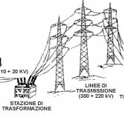
La rete di trasmissione
Topologia della rete elettrica:
  Sistema zonale
  Zone interconnesse radialmente o maglie triangolari senza lati in comune
  Vincoli di scambio di potenza attiva fra le zone, con dettaglio orario
  E’ possibile modellare il costo del trasporto sulle interconnessioni

Slide 25
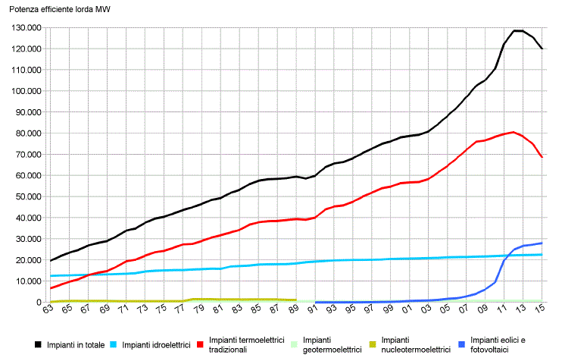
La generazione rinnovabile
Ipotesi su evoluzione della capacità installata eolica e solare e delle altre fonti
Produzioni passanti
  è possibile modellare i singoli impianti con profilo di produzione oraria imposto (con priorità di dispacciamento)
  è possibile modellare impianti equivalenti per zona con profilo di produzione orario predefinito
Incentivi per il raggiungimento degli obbiettivi 20-20-20

Slide 26
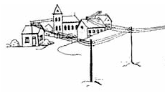

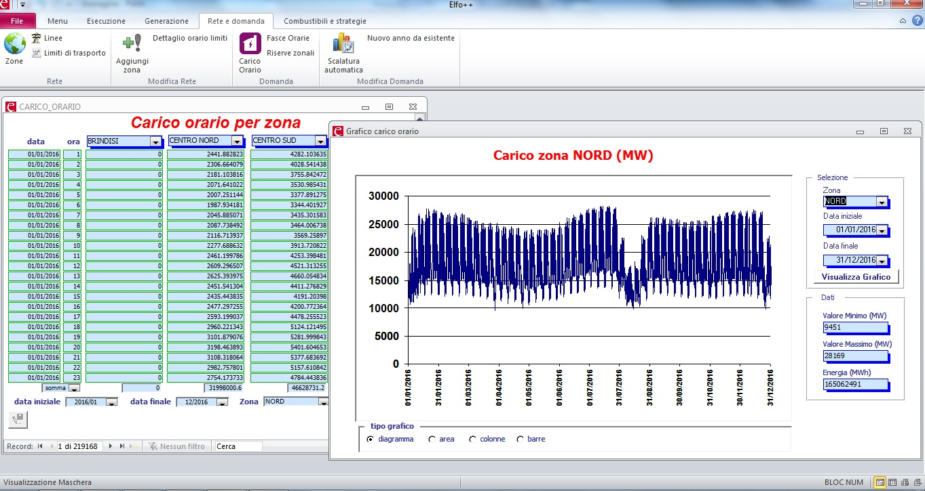
La domanda
Ipotesi sul livello di domanda in base a tendenze macroeconomiche e politiche ambientali/efficienza energetica
Diagramma di carico orario per zona (domanda contendibile sulla borsa elettrica)

Slide 27
Le strategie di mercato
I mark-up orari si sovrappongono sui costi marginali delle singole unità termoelettriche (derivata prima della curva quadratica di costo) per generare le curve di offerta orarie
I mark-up orari sono definiti:
  A livello di singola unità
  Con filtri multipli: zona-società-tecnologia
  Si possono utilizzare diversi valori di mark-up per Unit Commitment e Dispacciamento
Se i mark-up sono assenti la simulazione è eseguita a “minimi costi” il che simula la concorrenza perfetta

Slide 28
L’algoritmo di calcolo
ELFO++ simula una Borsa centralizzata con:
  System marginal price (il modello Pay as Bid può essere facilmente implementato)
  Mercato zonale (zone interconnesse radialmente o con magie triangolari senza lati in comune)
La funzione obiettivo che viene minimizzata rappresenta il costo sostenuto dall’intero sistema per coprire la domanda nell’arco temporale simulato
Costruzione delle offerte:
  Offerte orarie potenza/prezzo per le unità termoelettriche: costo marginale + mark-up
  Unità idroelettriche offerte a prezzo nullo secondo le quantità allocate con procedura peak shaving

Slide 29
La funzione obiettivo
Costi di produzione delle centrali termoelettriche
Costi di avviamento delle centrali termoelettriche
Costi di produzione delle centrali idroelettriche
potenza delle unità termiche
potenza delle centrali idriche
serbatoio delle centrali idriche
bilancio ai serbatoi delle centrali idriche
ragguaglio portate/potenze delle centrali idriche
bilancio alle Zone
riserva rotante
trasporto sulle linee equivalenti
bilancio al trasporto sulle linee equivalenti
bilancio complessivo di rete

Slide 30
La matematica è (relativamente) semplice…
Il metodo di ottimazione usato per risolvere il problema di Dispacciamento è espresso dalle Condizioni di Ottimalità di Kuhn-Tucker
min F ( x₁ . . . . x_{i} . . . . .x_{N} ) soggetto a:
G_{j}( x₁ . . . x_{i} . . . . .x_{N} ) = 0 [j ∈ M ] (vincoli di eguaglianza)
H_{k}( x₁ . . . x_{i} . . . . .x_{N} ) ≥ 0 [k ∈ L ] (vincoli di diseguaglianza)
dove N è il numero di variabili del problema (variabili di ottimazione), M e L sono rispettivamente i numeri dei vincoli di uguaglianza e diseguaglianza, F è una funzione quadratica e G ed H sono funzioni lineari.

Slide 31
Si passa al Lagrangiano e il gioco è (quasi) fatto…
Si definisce la Funzione Lagrangiana:
Z = F − Σ _{j∈ M} λ_{j} G_{j} − Σ _{k∈ L} μ _{k} ( H _{k} − u²_{k} )
dove, con l’ausilio delle variabili fittizie u (non ristrette) i vincoli H di diseguaglianza sono stati riscritti come vincoli di eguaglianza a zero.
Il minimo non ristretto di Z viene espresso dalle seguenti Condizioni di Kuhn-Tucker:
∂ Z/ ∂ x_{i} = 0 [i ∈ N ]
G_{j} = 0 [j ∈ M ]
μ_{k}H_{k} = 0 [k ∈ L ]
μ_{k} ≥ 0 [k ∈ L ]
che forniscono anche la soluzione del problema di ottimo vincolato.

Slide 32
Alcune difficoltà…
La dimensione del problema non è indifferente..
10 zone di mercato
9 linee di trasporto
128 gruppi termici
188 assetti termici
33 centrali idriche con relativi serbatoi di accumulo
51 tipologie di generazioni passanti
Il tutto da risolvere per 8760 ore…

Slide 33
Altre difficoltà…
Il problema descritto finora è solo una parte…
Prima di calcolare il dispacciamento bisogna decidere lo Unit Commitment ossia quale UP sarà disponibile per essere dispacciata
In questo caso le variabili sono discrete, 0/1, acceso/spento
Per risolvere si usa il Principio di Ottimalità del Bellman
Ogni percorso ipotizzato come ottimo deve necessariamente essere ottimo all’interno di tutte le sue parti componenti.
Il Principio di Ottimalità del Bellman trova la sua implementazione più immediata nell’algoritmo di Programmazione Dinamica
A’
B
C
A
B’

Slide 34
Problema di ottimo
Problema di ottimazione:
Dato un fabbisogno previsto da alimentare
(eventualmente corretto da richieste di riserva)
e le offerte quantità/prezzo delle Unità di Produzione (UP) termiche ed idriche
trovare il diagramma orario di produzione di ciascuna UP
che minimizza l’esborso globale lungo N ore
nel rispetto dei vincoli tecnici costituiti da
potenze min/max di ciascuna UP
limitate possibilità di manovra (fermata/avviamento)
permanenze in assetto
rampe a salire/scendere e fasce di produzione delle UP termiche
fasce di produzione e limiti del serbatoio virtuale delle UP idriche
limiti di transito sulle linee equivalenti di interconnessione tra aree
Problema di ottimazione non lineare e di tipo misto, cioè con presenza contemporanea di variabili di ottimazione definibili in modo continuo oppure discreto all’interno dei rispettivi campi di variazione

Slide 35
Scomposizione del problema principale
Il problema principale di ottimazione viene risolto coordinando in modo iterativo le soluzioni di due sottoproblemi, il primo convesso ed il secondo non convesso:
  Il Dispacciamento (DS) o Coordinamento Idro-Termico il cui obiettivo è il minimo esborso raggiungibile coordinando tra loro produzioni di singole UP idriche e termiche che possono variare in modo continuo entro i propri vincoli con funzioni di costo continue e convesse, una volta assegnata la successione oraria degli assetti di produzione di tutte le UP termiche
  Lo Unit Commitment Termico (UC) il cui obiettivo è trovare la successione oraria degli assetti di produzione di tutte le UP termiche che dà luogo alla miglior soluzione (minimo esborso) del Problema DS. La variabilità degli assetti di produzione è intrinsecamente discreta con associate funzioni di costo non convesse

Slide 36
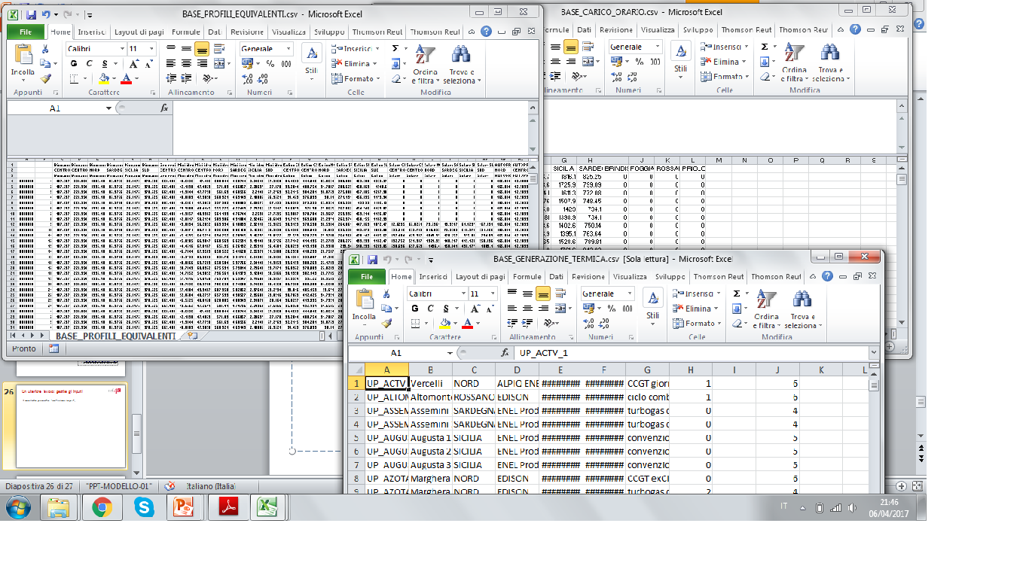
Un ulteriore lavoro: gestire gli input!
Il modello prevede tantissimi input, specificati a livello orario e non
Quindi una marea di dati che devono essere gestiti in modo tale da permettere la loro consultazione e modifica da chiunque utilizzi il modello

Slide 37
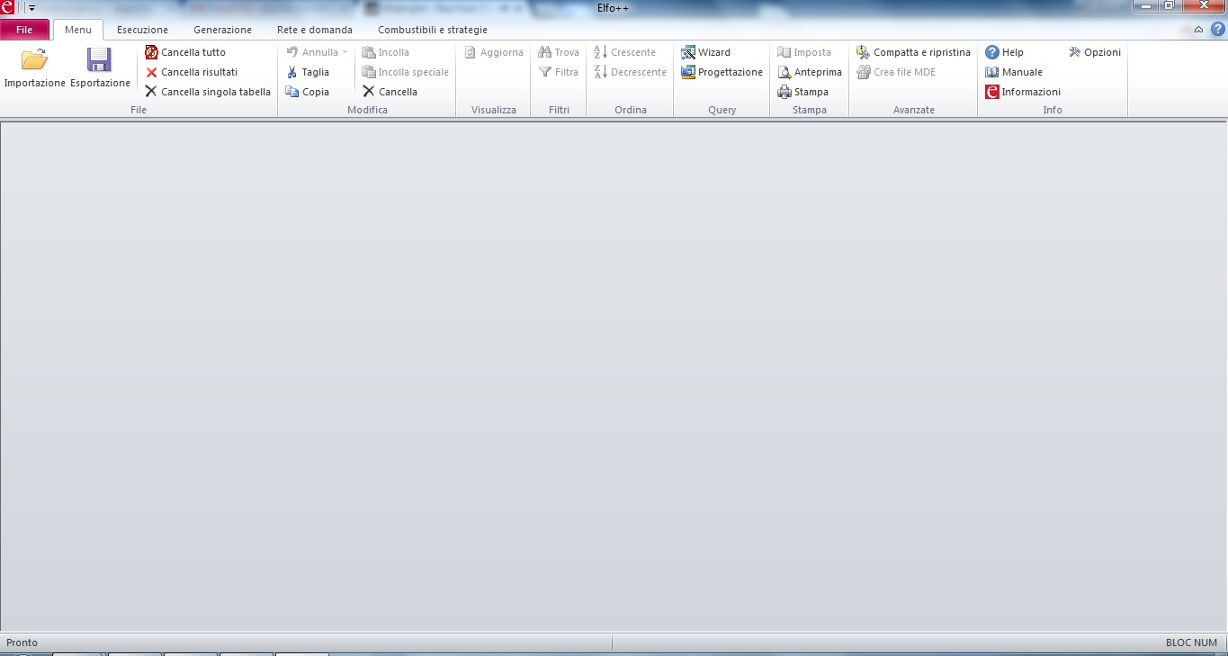
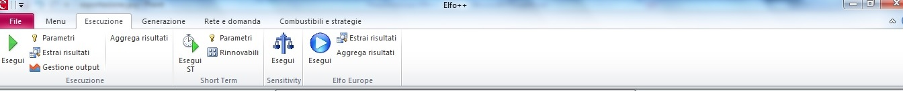
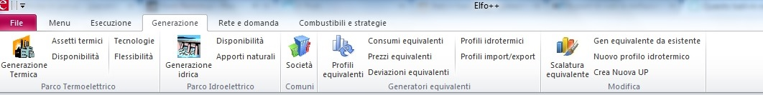
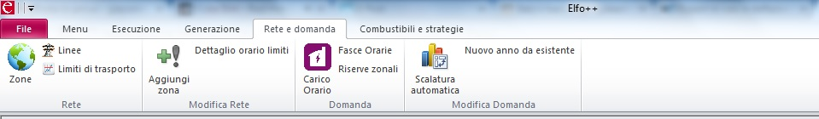
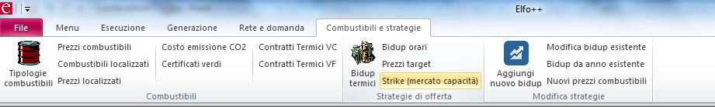
L’interfaccia per l’utente

Slide 38
APPENDICE: ma cos’è successo ai prezzi??
A settembre l’autorità francese per la sicurezza nucleare obbliga EDF a spegnere diversi impianti (circa un terzo del totale) e a svolgere dei controlli perché c’erano dei dubbi su alcuni componenti
La Francia si ritrova senza buona parte della capacità produttiva (il 50% della capacità in Francia è nucleare che produce il 75% del totale di energia elettrica)
In Francia una buona parte del riscaldamento domestico è elettrico, quindi l’inverno è il periodo di maggiore domanda
Poca offerta, alta domanda → i prezzi salgono
E l’Italia? L’Italia importa tanta energia dalla Francia (e Svizzera) tra ottobre e gennaio la Francia ha (quasi) smesso di esportare energia elettrica → minor importazioni=maggior produzione nazionale → i prezzi aumentano anche in Italia
Si sarebbe potuto prevedere? Con un modello «econometrico» difficilmente, con un modello strutturale sì (o almeno più facilmente)

